Slide 1
Programación Web
Sesión 32: Retroalimentación de fin de curso

Slide 2

Objetivo
Recibir una retroalimentación de fin de curso.

Slide 3

Agenda
Retroalimentación de fin de curso

Slide 4
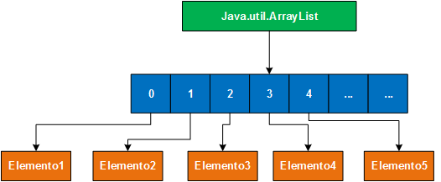
1. Estructuras de datos dinámicas
Estructuras de datos: Disposición que almacena un determinado tipo de dato, pero no se crean con una longitud determinada.
Sobre estas estructuras dinámicas podemos realizar operaciones de añadir y eliminar elementos.
En tiempo de ejecución el sistema operativo gestionará de forma adecuada la memoria a fin de poder manipular la estructura de forma correcta.

Slide 5
2. Colecciones
Una colección comprende un conjunto de dos o más elementos.
Pueden ser definidas tradicionalmente a través de vectores y matrices.
Vector: arreglo unidimensinal.
Matriz: arreglo bidimensional.
Sin embargo, este enfoque tradicional está limitado al limitar las dimensiones del arreglo.
Una solución comprende entonces el uso de colecciones dinámicas: ArrayList.
Dentro del arreglo dinámico se podrá almacenar cualquier tipo de dato, incluso objetos.
Sin embargo, en Java los datos deberán ser siempre del mismo tipo.

Slide 6
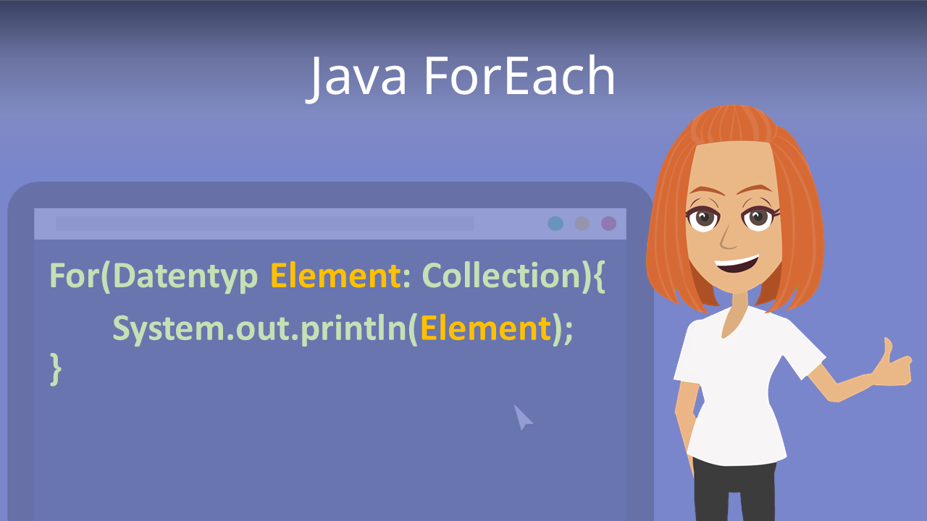
3. Sentencias de control
Existen sentencias de control especializadas que pueden ser empleadas para recorrer una colección, como por ejemplo vectores, matrices y arreglos dinámicos.
Por cada elemento que conforma la colección, una iteración del bucle va a permitir la gestión de dicho elemento para dar solución a un problema específico.
Este mecanismo ofrece cierta flexibilidad sobre el uso de sentencias de control tradicionales como un bucle while, un bucle do-while e incluso el mismo bucle for.
Sin embargo, debe notarse que los bucles tradicionales también son útiles y pueden cumplir el mismo propósito aunque con un mayor esfuerzo de implementación.

Slide 7
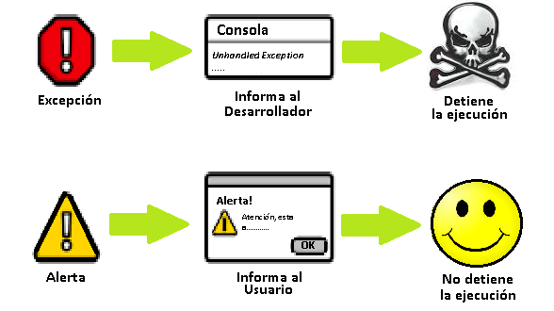
4. Manejo de excepciones
Una excepción comprende un error en tiempo de ejecución.
Usualmente se gestiona mediante las instrucciones try, catch y finally.
Try: comprende un bloque de código que se monitorea para controlar la excepción.
Catch: segmento de código que se ejecuta en caso de producirse una excepción.
Finally: segmento de código que se SIEMPRE se ejecuta después de una sentencia try o catch dependiendo de si se produjo la excepción o no.

